Slide 1
TEST-DRIVEN DEVELOPMENT
MOCK, MOCKITO VÀ POWERMOCK

Slide 2
TỔNG QUAN
Giới thiệu về mock
Giới thiệu về Mockito và cách sử dụng
Giới thiệu về PowerMock và cách sử dụng

Slide 3
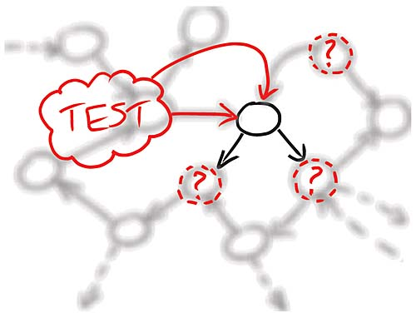
MOCK
Khi cài đặt Unit test ta thường gặp các vấn đề như:
Cần sử dụng dữ liệu thực mà dữ liệu chưa được khởi tạo, hay
Gọi đến các method nhưng các method này chưa được implement
Cài đặt giả lập dữ liệu cũng như các method này, được gọi là Mock
Việc sử dụng mock để giả lập giúp:
Cài đặt function trong thời gian ngắn để trả lại các kết quả mong muốn
Tránh tạo ra các class khi chưa sử dụng
Một trong những thư viện hỗ trợ giả lập là Mockito, JMock…

Slide 4

MOCKITO
Mockito là thư viện giả lập hỗ trợ chuẩn cho 1 chu trình Unit test 4 bước: Setup/Tear Up, Executing, Verification và Tear down.
Ví dụ:

Slide 5
Các CHỨC NĂNG của Mockito
1. Argument Matching
Thông thường khi so sánh các đối tượng hay giá trị, thường sử dụng các hàm: equal(), “==”, “<=”,… Đối với Mokito thì việc so sánh mang tính trừu tượng hơn, sử dụng Matchers
Dưới đây là một số hàm thường được sử dụng:
Ví dụ:
Core
any() | assertThat(new Canoe(), instanceOf(Canoe.class));
is() | assertThat("String", is("String"))
describedAs() | describedAs("a big decimal equal to %0", equalTo(myBigDecimal), myBigDecimal.toPlainString())
Logical
allOf() | assertThat("myValue", allOf(startsWith("my"), containsString("Val")))
anyOf() | assertThat("myValue", anyOf(startsWith("foo"), containsString("Val")))
not() | assertThat(cheese, is(not(smelly)))
Object
equalTo() | assertThat("foo", equalTo("foo"));
instanceOf() | assertThat(new Canoe(), instanceOf(Paddlable.class));
notNullValue() | assertThat(cheese, is(notNullValue()))
nullValue() | assertThat(cheese, is(nullValue()))
@Test
public void testWithMatchers(){
assertThat(123, not( is(345) ) );
}

Slide 6
Các CHỨC NĂNG của Mockito
2. Stubbing consecutive calls
Khi xây dựng một chức năng, thường phải gọi tới hàm của đối tượng khác, tuy nhiên, các hàm này không có sẵn hoặc chưa hoàn thiện.
Sử dụng mockito cho phép tạo ra các hàm nhánh giả và các hàm này sẽ trả về kết quả mong muốn khi được gọi tới.
Ví dụ: Mockito.when(product.getId()).thenReturn(1);

Slide 7
Các CHỨC NĂNG của Mockito
3. Verify Order
Việc kiểm thử theo kết quả trả về chỉ kiểm tra được hàm đó có thực hiện đúng hay không, chứ chưa xác định được những công việc hàm đó thực hiện, và thứ tự công việc thực hiện chúng ra sao.
VD: Nhận được một kết quả: “Cô ấy đã đi ra ngoài rồi”, nhưng không rõ về việc cô ấy đã dọn dẹp trước khi đi chưa, hay cô ấy đã tắt điện trước khi đi chưa
=> Mockito có thể giúp ta xác định được chính xác những công việc đó
=> Mockito có thể kiểm tra kết quả của phương thức đưa ra, có sử dụng tương tác với các đối tượng khác hay không, tương tác như thế nào.
VD: Mockito.verify(billService, Mockito.times(1)).getById(1);

Slide 8
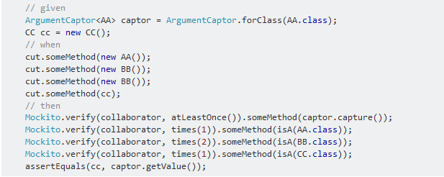
Các CHỨC NĂNG của Mockito
4. Capturing Arguments
Câu hỏi đặt ra tiếp theo đó là: Làm sao để ta biết kết quả của phương thức đó chính xác khi mà phương thức không trả về kết quả?
Hay xảy ra với các hàm void
Mockito cũng hỗ trợ ta validate các hàm không trả về kết quả trực tiếp bằng cách sử dụng ArgumentCaptor
VD:

Slide 9
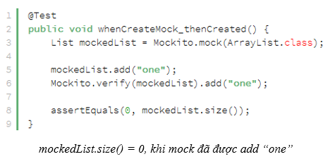
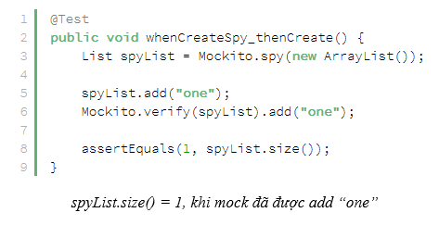
Các CHỨC NĂNG của Mockito
5. Spy
Spy có tác dụng tương đương với mock dùng để giả lập một đối tượng và phương thức
Mock và Spy khác nhau là:
Mock chỉ giả lập đối tượng dựa trên class hoặc type của đối tượng giả lập
Spy được giả lập dựa trên instance của đối tượng, vậy nên Spy có tất cả các đặc điểm như một đối tượng thật

Slide 10
Các CHỨC NĂNG của Mockito
6. PowerMock
Vì vậy dẫn đến việc sử dụng PowerMock kết hợp với Mockito (hoặc EasyMock) để có thể bao phủ được
Không mock được các phương thức static, final và private
Bỏ qua các phương thức khởi tạo được override
Vì vậy dẫn đến việc sử dụng PowerMock kết hợp với Mockito (hoặc EasyMock) để có thể bao phủ được tất cả các test case
Ví dụ

Slide 11
DEMO
MOCKITO VÀ POWERMOCK

